Slide 1
Проект ”Painf”
Подготовили ученики 2 курса Яндекс лицея
Нургалиева аружан
И салаватов илья

Slide 2
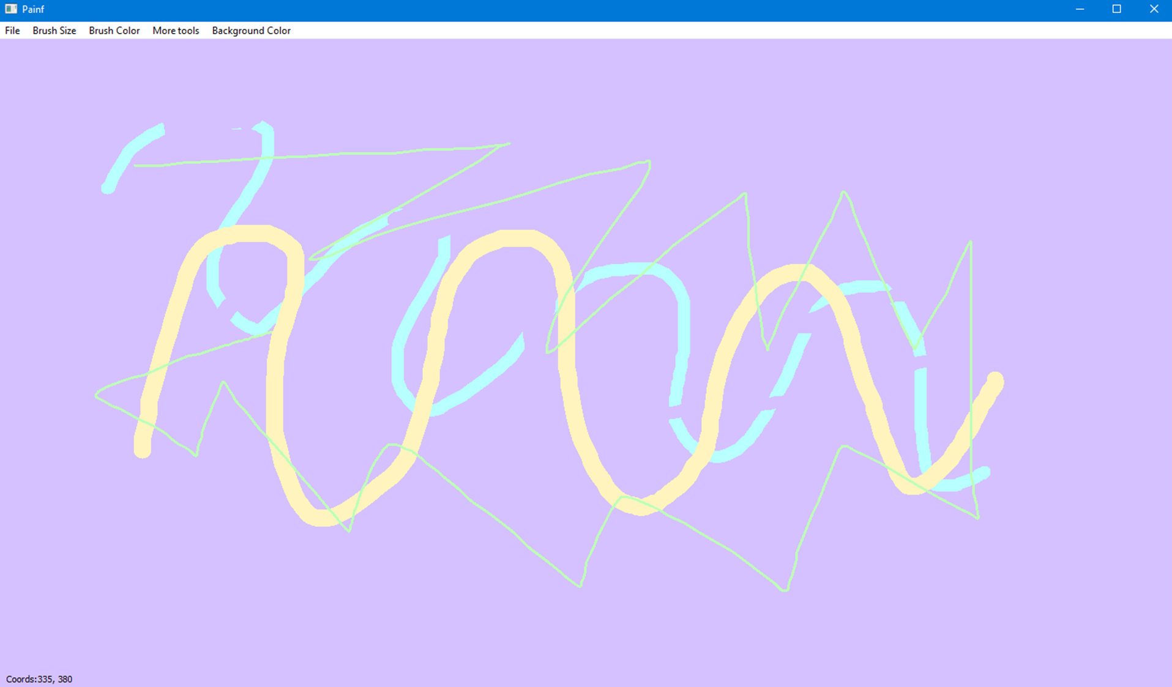
Идея проекта
Создать простой графический редактор, позволяющий рисовать различными шрифтами и цветами

Slide 3
Используемые модули
PyQt5.QtWidgets
PyQt5.QtCore
PyQt5.QtGui
sys

Slide 4
Методы класса Window
ThreePx(), fivePx(), sevenPx(), ninePx(), twelvePx(), fifteenPx(), eighteenPx(), twentyonePx()
blackColor(), whiteColor(), yellowColor(), greenColor(), blueColor(), redColor(), chooseColor()
blackBgColor(), whiteBgColor(), yellowBgColor(), greenBgColor(), blueBgColor(), redBgColor(), chooseBgColor()

Slide 5
Методы класса Window
mousePressEvent(event), mouseMoveEvent(event), mouseReleaseEvent(event)
paintEvent(event)
brush()
eraser()
pen()
save()
clear()

Slide 6
Программа позволяет:
сохранять рисунки
очищать полотно
изменять размер шрифта(от 3px до 21px)
изменять цвет кисти(готовая палитра а так же настраиваемая)
менять цвет заднего фона
рисовать произвольные линии
подписывать готовые работы

Slide 7
РАБОТА ПРОГРАММЫ

Slide 8
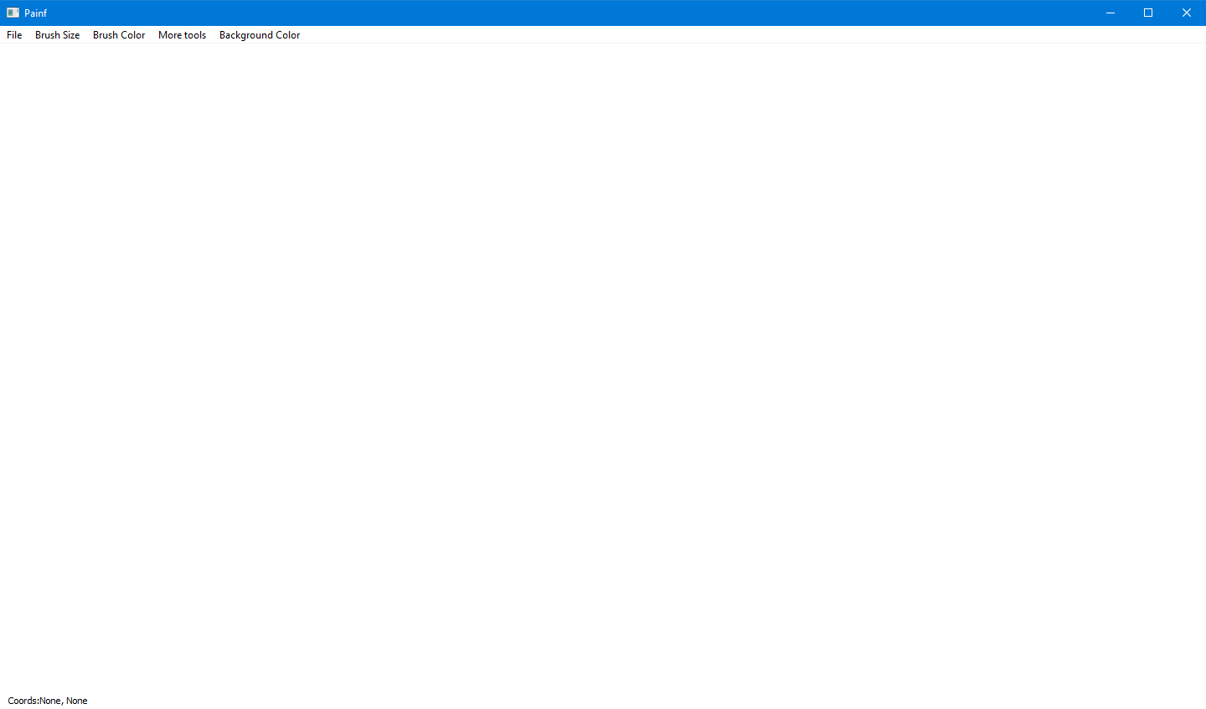

Slide 9
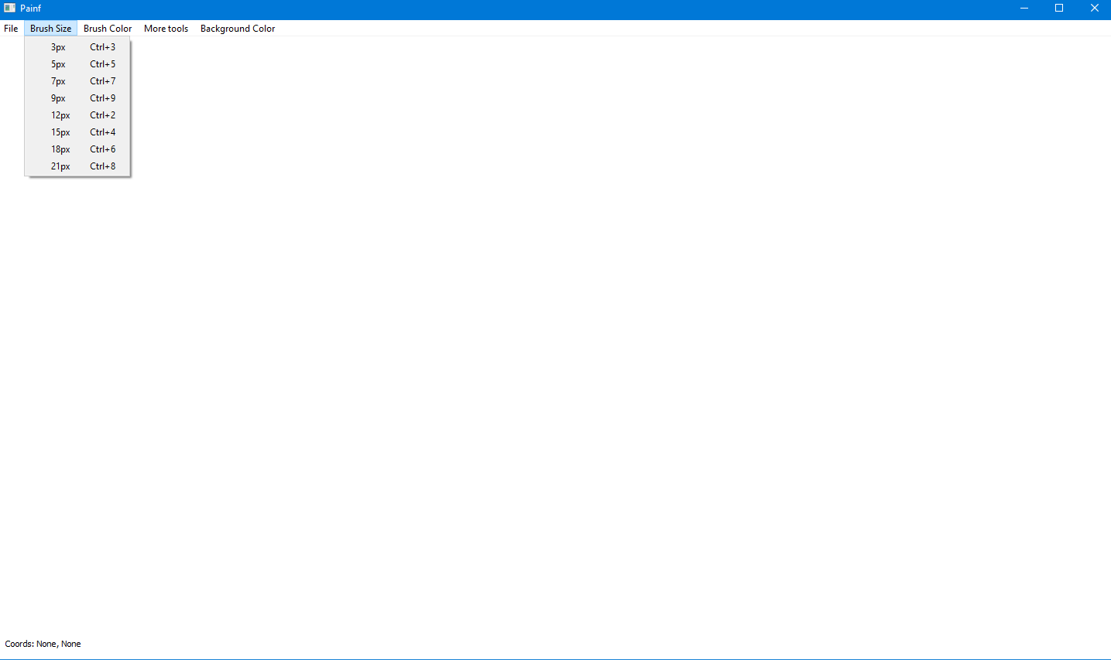

Slide 10
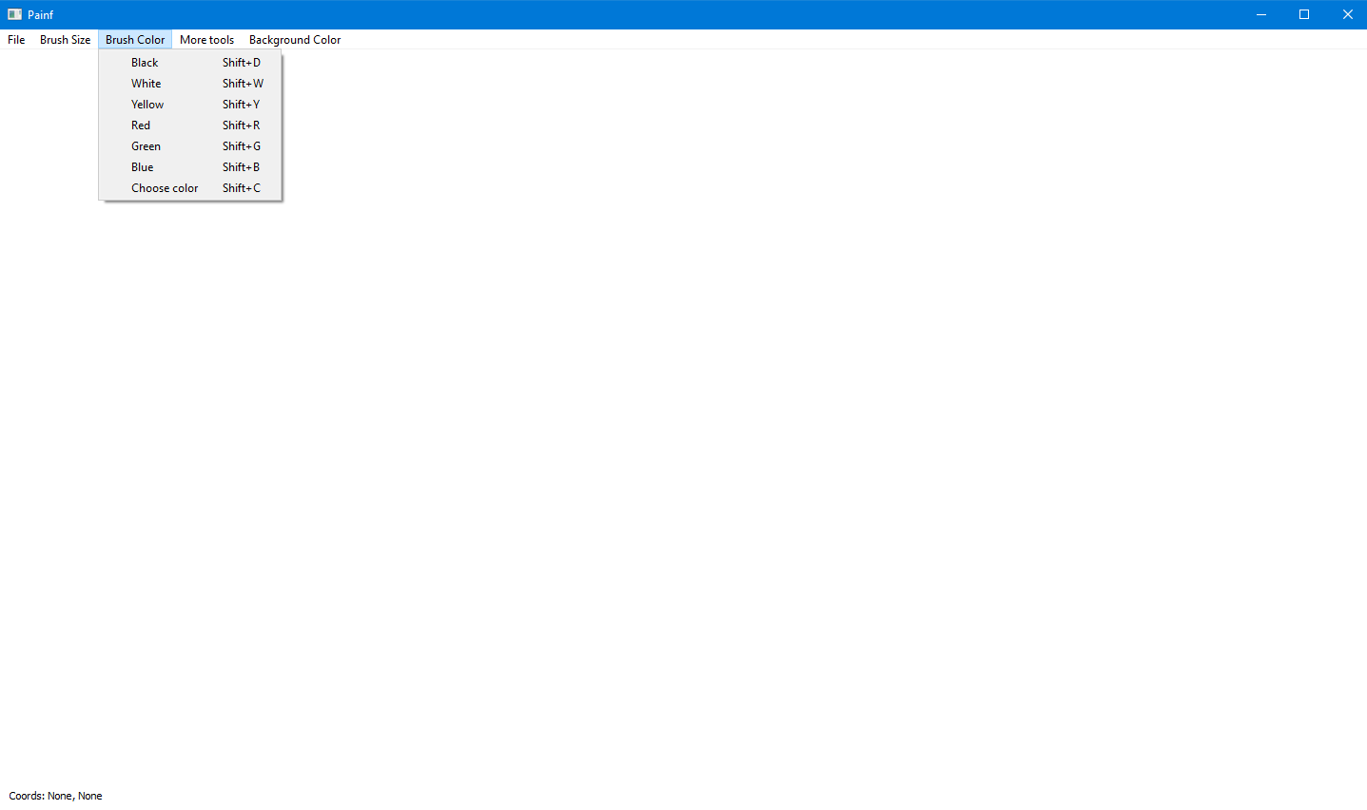

Slide 11
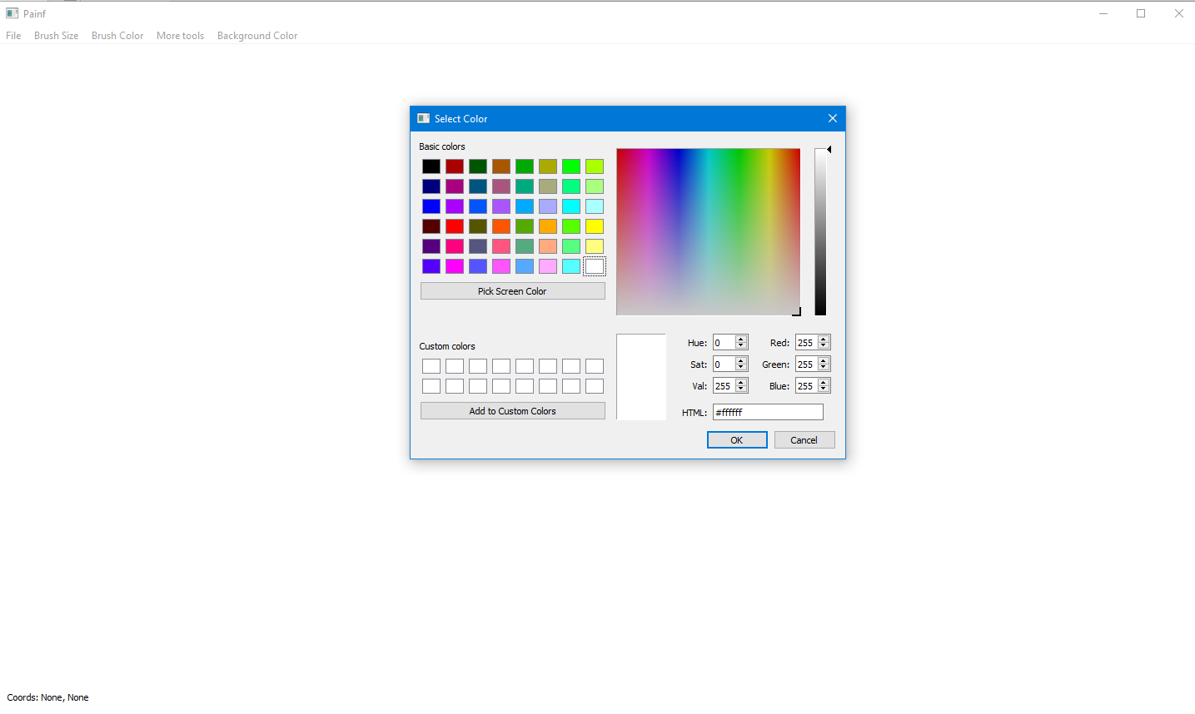

Slide 12
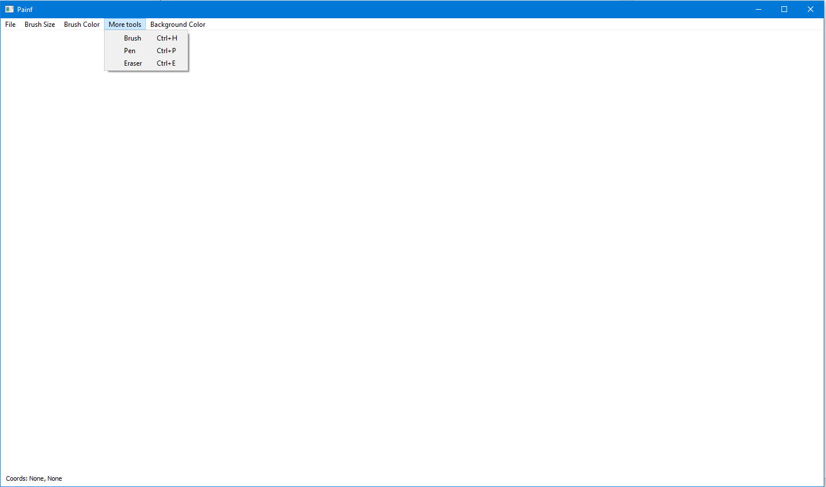

Slide 13
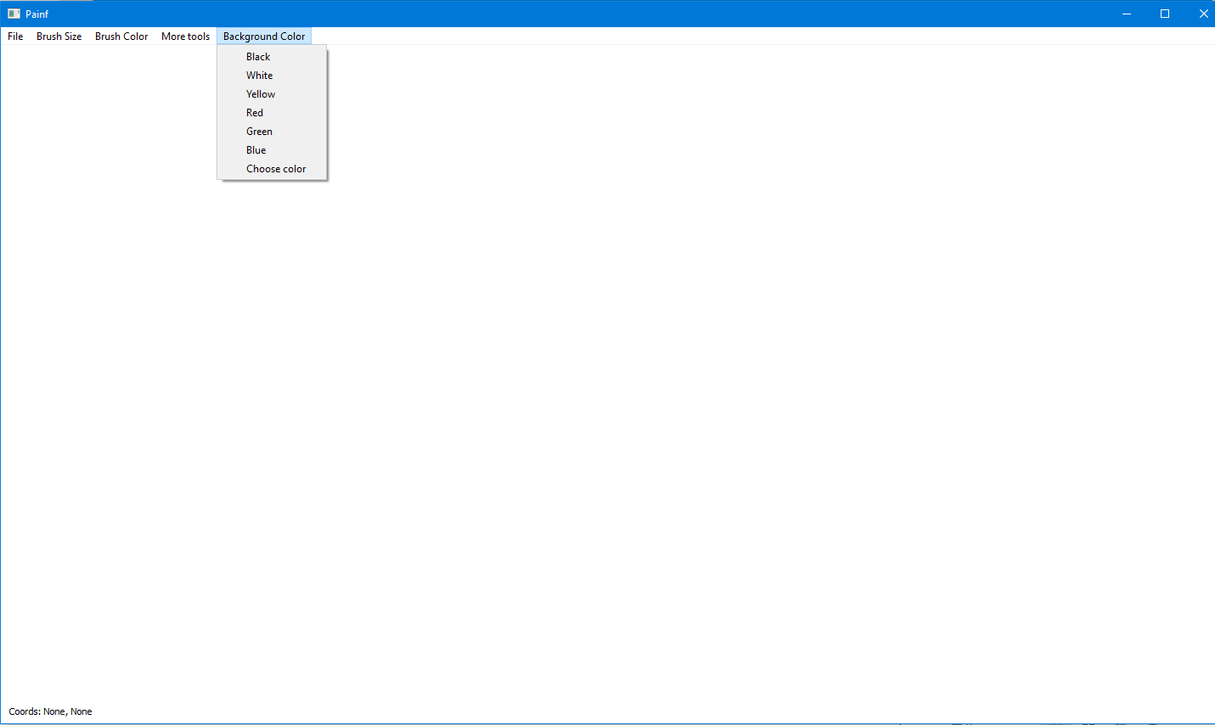

Slide 14
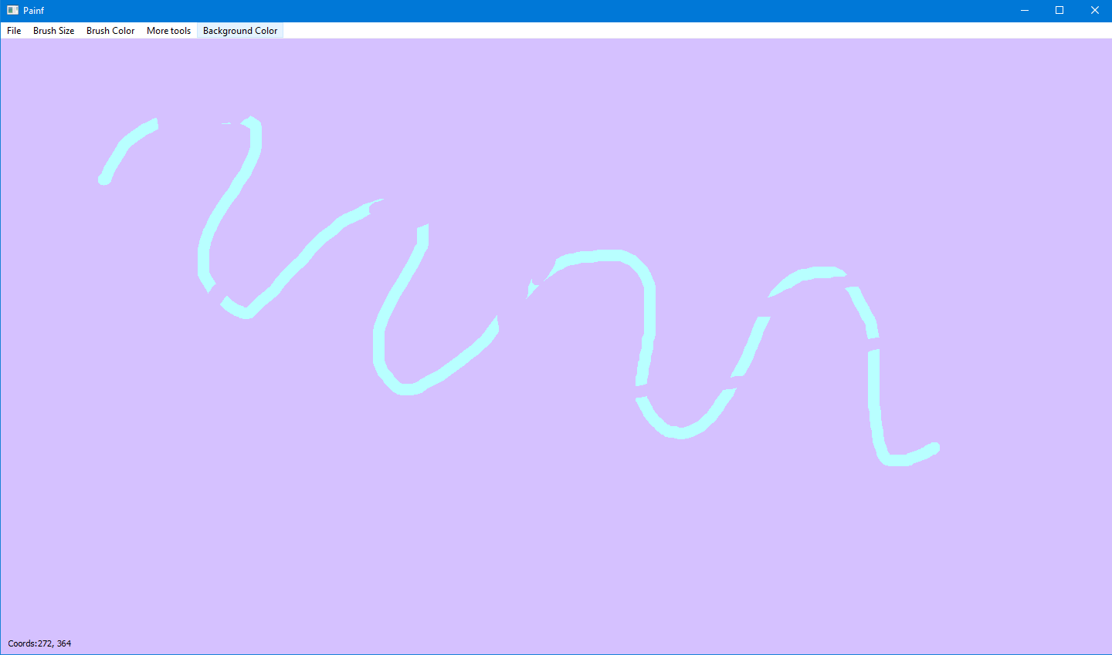

Slide 15
